Slide 1
DEMANDE
D’USAGES CONDITIONNELS
AGRANDISSEMENT D’UNE SABLIÈRE
MUNICIPALITÉ DE SAINT-ULRIC
PRÉSENTATION POUR LE CCU
ET LE CONSEIL MUNICIPAL

Slide 2
01
02
03
04
PLAN DE LA PRÉSENTATION
Localisation du site projeté
Présentation du projet
Analyse selon les objectifs et critères du règlement sur les usages conditionnels
Recommandation

Slide 3
01
LOCALISATION DU SITE PROJETÉ

Slide 4
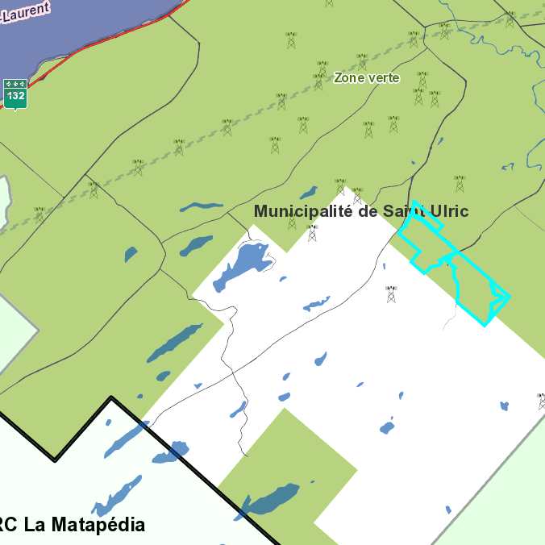
Localisation sur une partie du lot 6 363 143

Slide 5
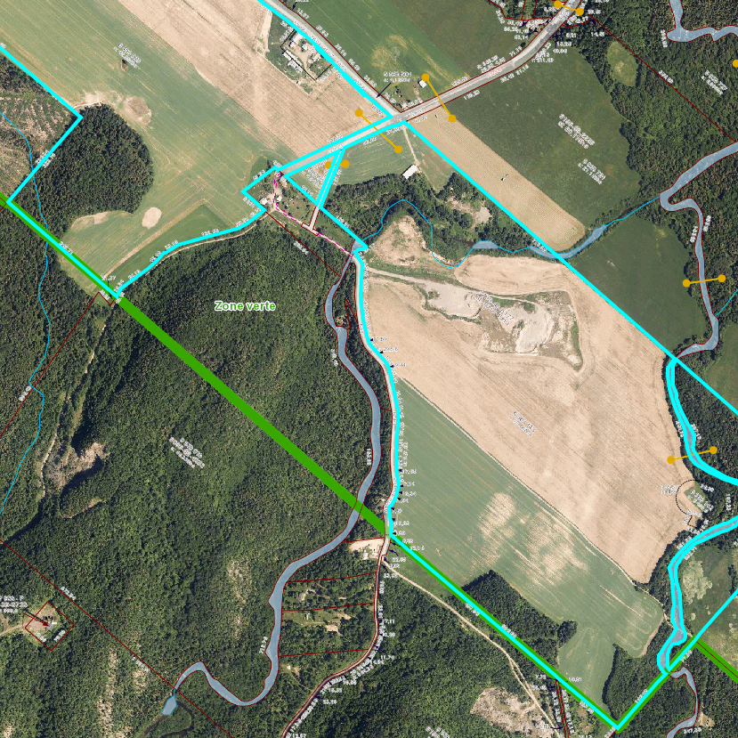
Localisation sur une partie du lot 6 363 143
Lot en zone agricole

Slide 6
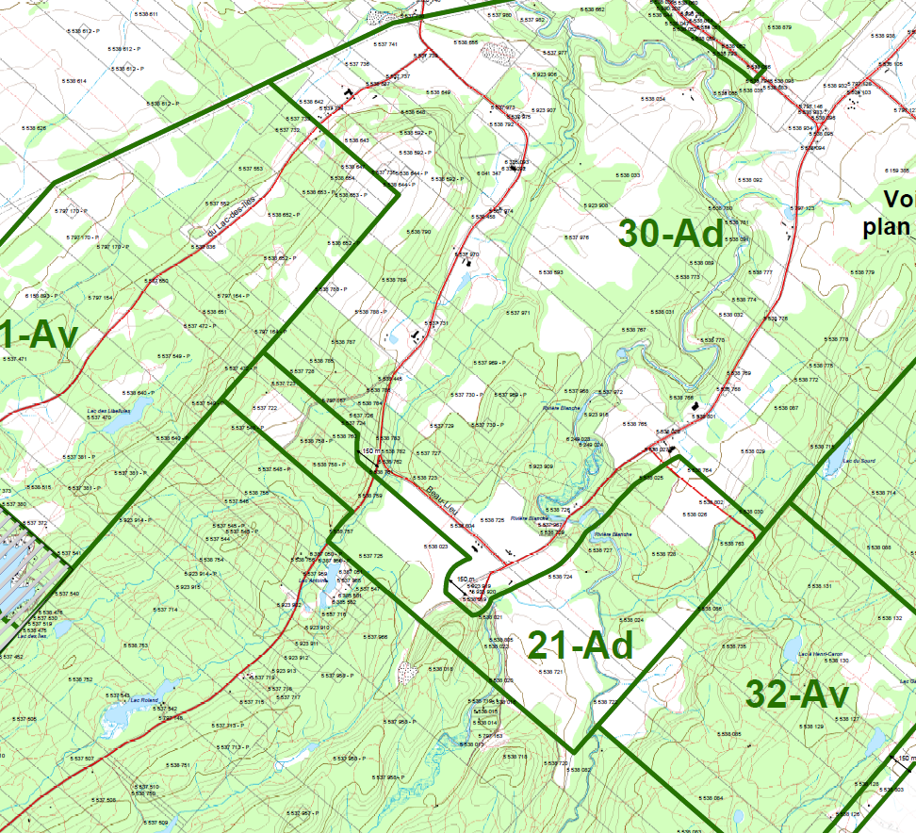
Extrait plan de zonage
Localisation dans la zone 21-Ad (agricole dynamique)
Usage est spécifiquement autorisé :
L’exploitation minière peut être autorisée pourvu qu’elle soit approuvée conformément au règlement sur les usages conditionnels.
À noter qu’une autorisation de la CPTAQ est également nécessaire pour une utilisation à des fins autre qu’agricole étant donné que le lot se trouve en zone agricole permanente.
«

Slide 7
Extrait classification des usages au règlement de zonage 2008-82
9. Exploitation primaire
94. Exploitation minière
944. Carrière et sablière
9442. Sablière et gravière

Slide 8
03
PRÉSENTATION DU PROJET

Slide 9
HISTORIQUE DU DOSSIER
2007 – Autorisation de l’exploitation de la sablière (6 ha) CPTAQ pour une période de 2 ans
2009 – Autorisation renouvelée pour 5 ans par la CPTAQ (8 ha)
2016 – Demande d’usages conditionnels pour régulariser la sablière sans autorisation (expiration du délai de 5 ans émis en 2009). La superficie demandé était de 6,4 ha
2017- Régularisation de l’exploitation du site qui était exploitée sans autorisation depuis l’échéance de la décision en 2014. La superficie a été réduite à l’aire en exploitation (3,8 ha) et renouvelée pour 5 ans
2023 – Nouvelle demande déposée pour atteindre l’objectif agronomique

Slide 10
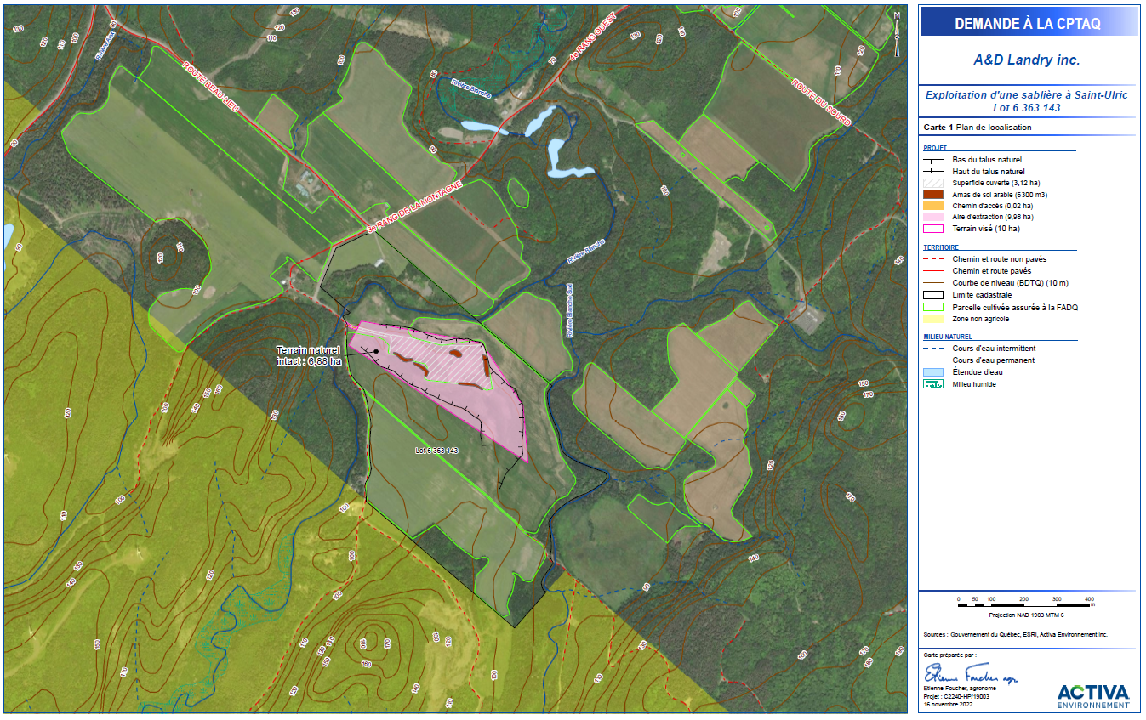
SABLIÈRE
La sablière existante est présenté sur la carte en hachuré. La superficie actuelle est de 3,12 ha. Le demandeur vise une aire d’extraction de 9,98 ha (montré en rose). Soit un agrandissement de 6,86 ha. Un chemin d’accès de 0,02 ha est également prévu

Slide 11
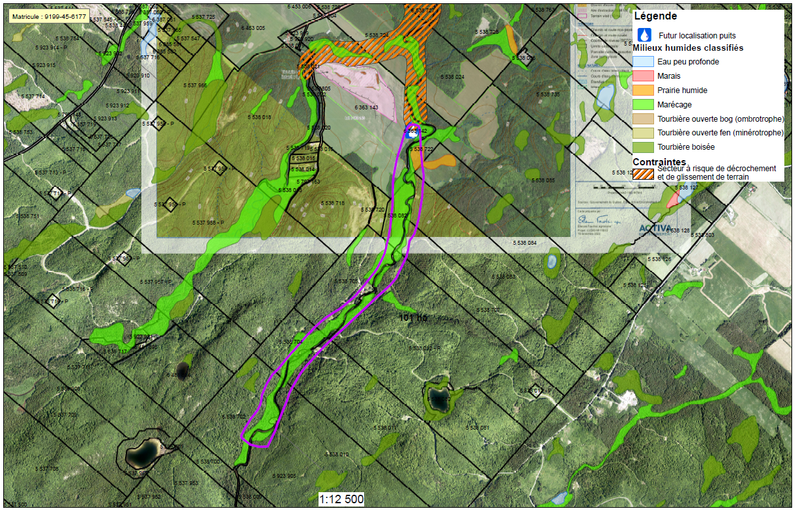
FUTUR SITE APPROVISIONNEMENT EN EAU POTABLE
Proximité de la future source d’approvisionnement en eau potable
(en mauve périmètre additionnel de protection de la source d’approvisionnement)
Requérant respecte les règlements provinciaux en matière de protection des ouvrages de prélèvement d’eau souterraine

Slide 12
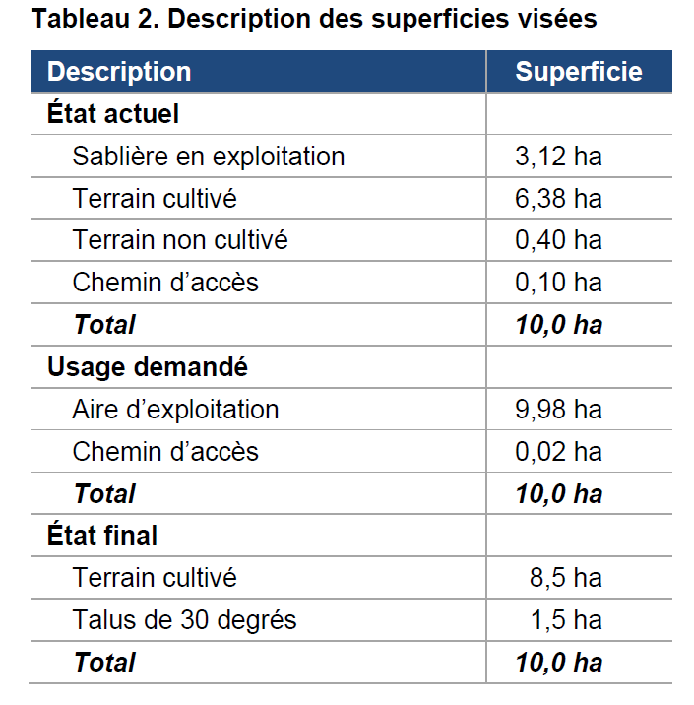
SUPERFICIE VISÉE

Slide 13
OBJECTIFS ET CRITÈRES RÈGLEMENT SUR LES USAGES CONDITIONNELS
04

Slide 14
OBJECTIFS GÉNÉRAUX
Assurer la vocation agricole à long terme de ces territoires en limitant l'implantation d'activités non agricoles;
Limiter le reboisement des terres agricoles aux secteurs sans potentiel agricole;
Encadrer les activités forestières de manière à préserver le potentiel acéricole;
Maintenir une qualité de paysages propice à la pratique d'activités touristiques;
Favoriser la pratique d'usages complémentaires permettant de diversifier les revenus des exploitations agricoles;
Permettre l'implantation de certaines activités non agricoles lorsque ces activités ne sont pas susceptibles de nuire à la pratique de l'agriculture et à son développement, d'induire des problèmes de cohabitation avec les activités agricoles ou lorsqu'il est démontré que les activités visées ne peuvent s'implanter ailleurs sur le territoire.

Slide 15
CRITÈRES GÉNÉRAUX
Les activités d’exploitation minière peuvent être autorisées aux conditions suivantes:
Le secteur où ces activités sont permises n’est pas utilisé à des fins agricoles et l’agriculture ne doit pas y bénéficier de possibilité de développement à court, moyen et long terme;
Justification du requérant par rapport au projet :
Le projet permettra d’améliorer la topographie de cette parcelle pour l’agriculture. Le lot visé est majoritairement cultivé et le restera tout au long de l’exploitation de la sablière. Les superficies exploitées seront remises en culture lorsque les prélèvements de sable seront terminés.

Slide 16
CRITÈRES GÉNÉRAUX
Les activités d’exploitation minière peuvent être autorisées aux conditions suivantes:
Les activités permises ne doivent pas occasionner de contraintes significatives à la pratique de l’agriculture
Justification du requérant par rapport au projet :
Le projet entrainera uniquement une perte temporaire de superficie cultivable durant l’exploitation de la sablière.

Slide 17
CRITÈRES GÉNÉRAUX
Les activités d’exploitation minière peuvent être autorisées aux conditions suivantes:
Le potentiel des sols d’après l’inventaire des Terres du Canada (ARDA) est supérieur à la classe 3. Cela n’a pas pour effet d’empêcher l’extraction des sols en vue d’aménager le terrain pour améliorer la culture des sols
Justification du requérant par rapport au projet :
Le terrain visé est situé dans une zone de classe 3-6T et 5-4TR d'après l'Inventaire des Terres du Canada, c’est-à-dire un secteur où l’on retrouve 60 % des sols de classe 3-T et 40 % des sols de classe 5-TR. Le projet vise à améliorer la topographie de la parcelle en vue d’y améliorer les conditions de culture.

Slide 18
CRITÈRES GÉNÉRAUX
Les activités d’exploitation minière peuvent être autorisées aux conditions suivantes:
Les activités ne créent pas d’impacts négatifs sur les activités résidentielles et les équipements touristiques, récréatifs et culturels présents.
Justification du requérant par rapport au projet :
Le projet n’a pas d’impact sur les autres usages situés à proximité. Le projet respecte l’ensemble des normes de localisation du Ministère de l’Environnement de la Lutte contre les changements climatiques, de la Faune et des Parcs (MELCCFP), notamment en ce qui a trait au respect des normes de bruits et à la protection des ouvrages de prélèvement d’eau souterraine, incluant le puits municipal qui sera aménagé sur le lot 6 363 143.

Slide 19
05
DÉLIBÉRATION ET RECOMMANDATIONS

Slide 20
RECOMMANDATION DU COMITÉ CONSULTATIF D’URBANISME
Le projet répond-il aux objectifs et critères prévus au règlement ?
OUI OUI, EN PARTIE NON

Slide 21
RECOMMANDATION DU COMITÉ CONSULTATIF D’URBANISME
Le comité consultatif d’urbanisme émet une recommandation au conseil
FAVORABLE FAVORABLE, AVEC CONDITIONS DÉFAVORABLE

Slide 22
DÉCISION DU CONSEIL MUNICIPAL
Le projet répond-il aux objectifs et critères prévus au règlement ?
OUI OUI, EN PARTIE NON

Slide 23
DÉCISION DU CONSEIL MUNICIPAL
Le conseil municipal
APPROUVE APPROUVE AVEC CONDITIONS REFUSE (Résolution doit être motivée)

